Slide 1
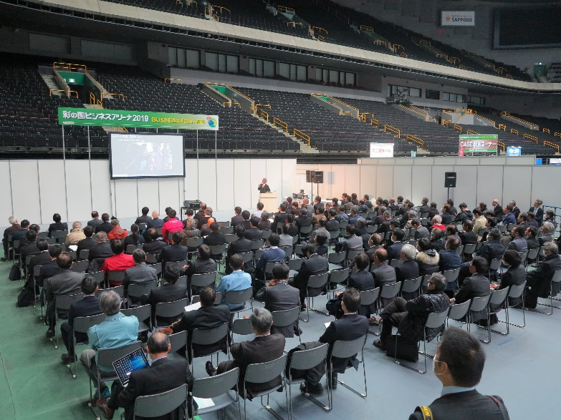
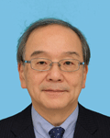
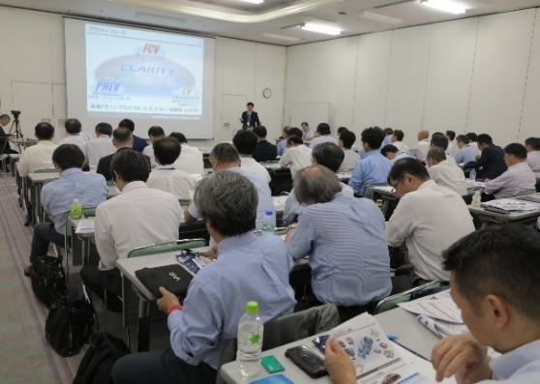
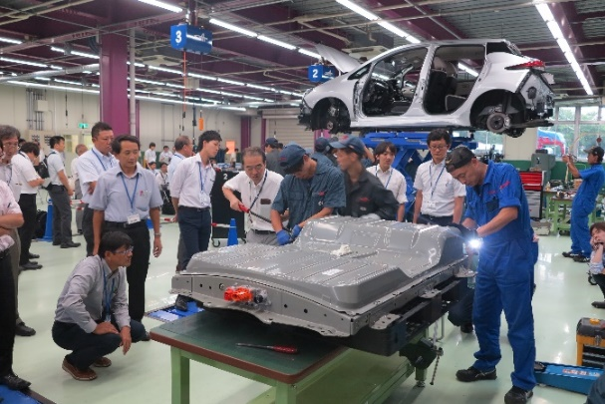
次世代自動車支援センター埼玉 事業紹介
次世代自動車でのビジネスチャンス創出を幅広く支援します
（平成23年6月開設）
Ⅰ
総合相談
Ⅱ
情報発信
◆技術支援コーディネータ
自動車産業の研究・開発・設計・事業化部門で経験豊富なコ―ディネータが相談に対応します。
◆技術講演会
企業の技術力強化を支援するため、自動車産業を取り巻く最新の動向を紹介します。
Ⅲ
ネットワーク醸成
Ⅳ
販路開拓支援
◆ビジネス交流会
大手自動車メーカーや中小サプ ライヤーの動向発信と新たな参 入企業を加えた企業間ネットワークを強化します。
◆浜松地域イノベーション推進機構次世代自動車センターや富山県などとのネットワーク連携により情報発信やマッチングを支援します。
◆技術ニーズマッチング
大手自動車メーカーやTier1メーカーの技術ニーズをコーディネータが調査し、県内中小企業とマッチングします。
◆技術シーズマッチング
中小企業の技術シーズをコーディネータが各種メーカーに売り込みます。
◆埼玉の技
自動車産業部会会員企業の優れた固有技術を紹介します。
Ⅲ
Ⅴ
技術開発支援
◆モータ・パワエレ・水素エネル
ギー研究会
◆車両分解研究会
◆CASE研究会
大手自動車及び部品メーカーや 新たな参入メーカーなどのニーズや技術動向などに関するセミナーを開催。自動運転車の試乗会も実施します。
◆試作品開発補助
自動車産業及び先端要素技術に関連する技術開発のための試作品やサンプル品の製作費用の一部を助成します。
国内外の最新技術動向を紹介。
平成30年度は日産新型リーフを分解調査。
次世代自動車支援センター埼玉
〒338-0001 埼玉県さいたま市中央区上落合2-3-2 新都心ビジネス交流プラザ３階
公益財団法人 埼玉県産業振興公社
新産業振興部 IoT・技術支援グループ TEL. 048-621-7051 FAX. 048-857-3921

